Slide 1
React 生命周期
庞静
2018-3-5

Slide 2
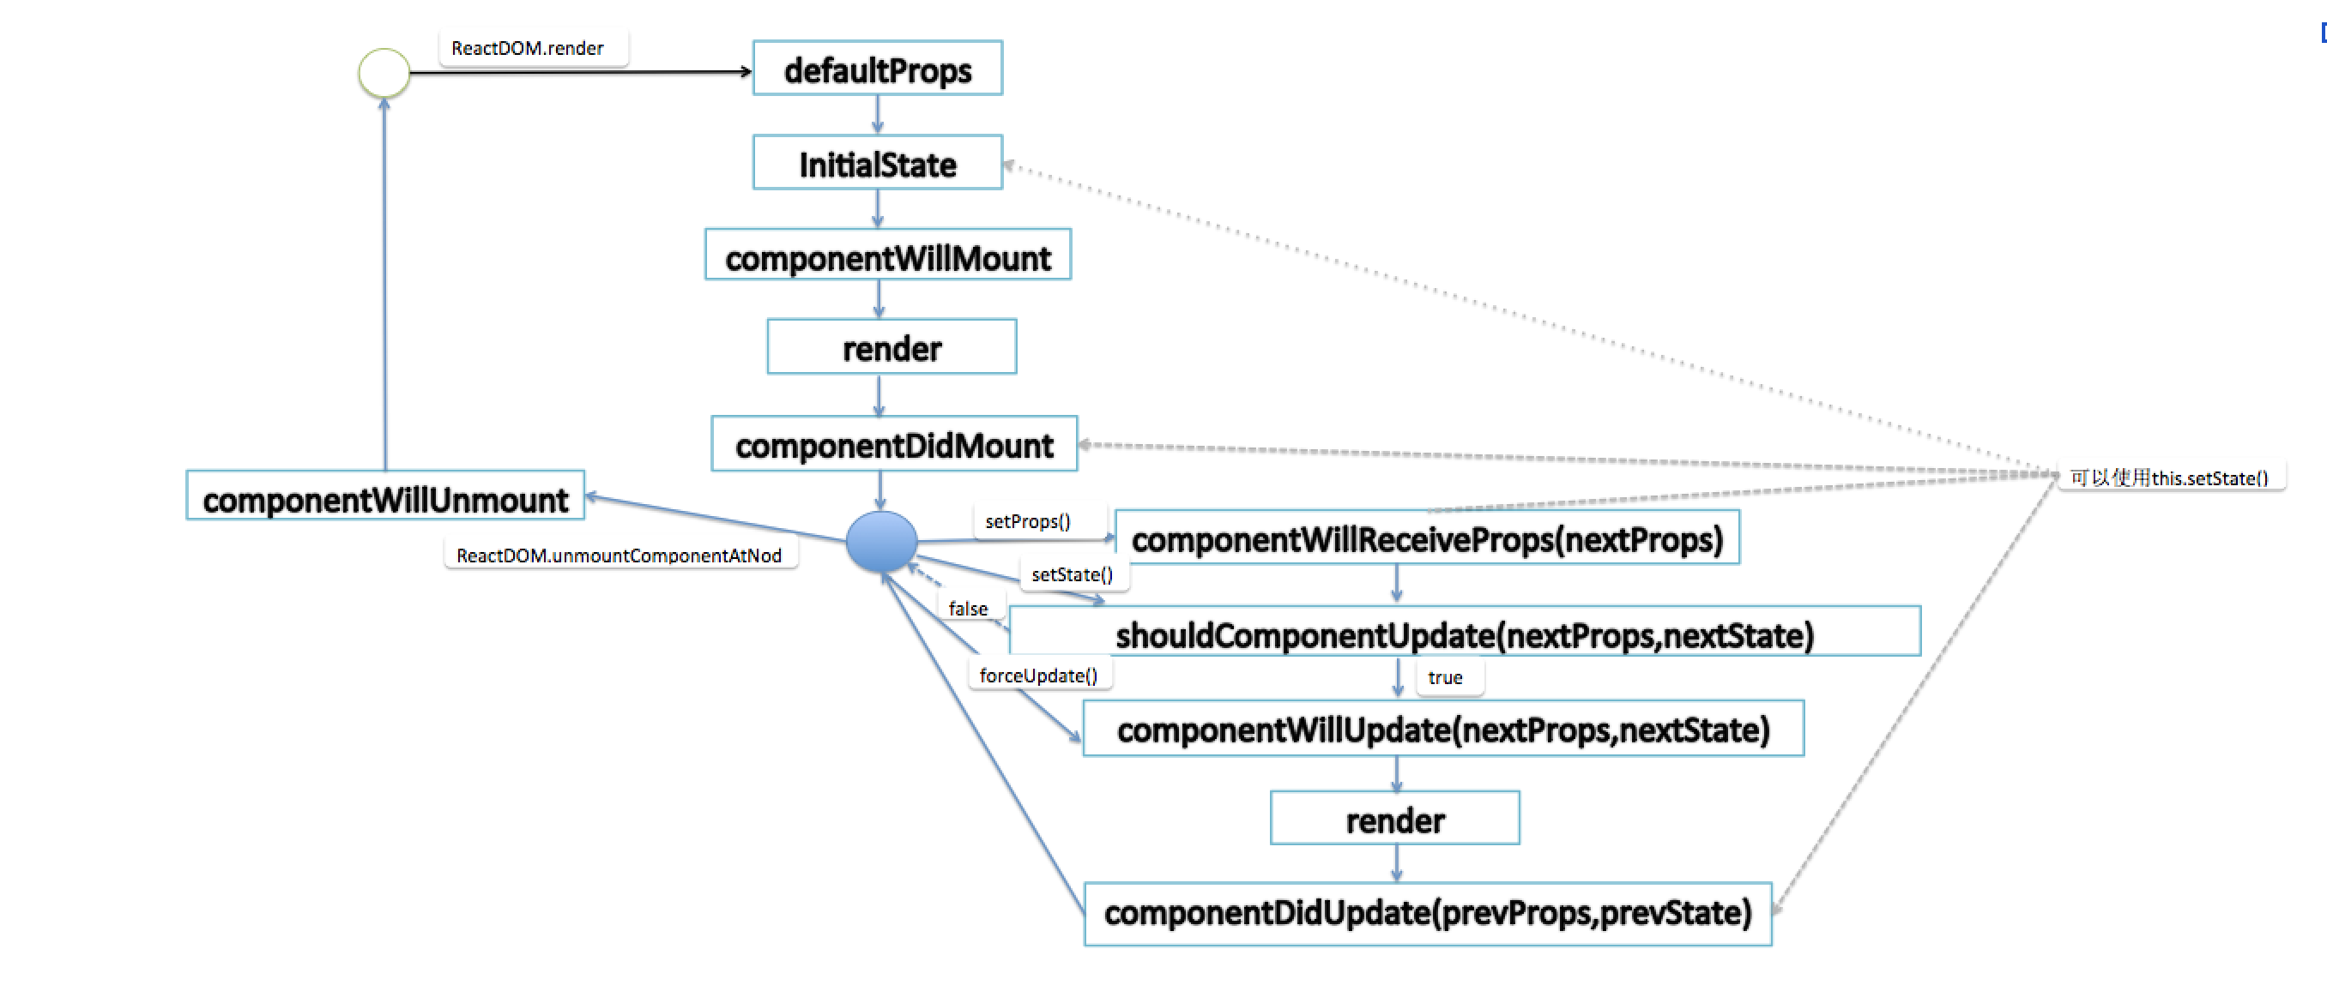
生命周期示意图

Slide 3
初始化
defaultProps:默认属性
InitialState:初始化状态
componentWillMount：组件即将被装载、渲染到页面上（render之前最后一次修改状态的机会）
render:组件在这里生成虚拟的DOM节点（只能访问this.props和this.state；render返回值只能是一个组件；不允许修改状态和DOM输出）
componentDidMount:组件真正在被装载之后，可以修 改DOM,可以在这里使用refs

Slide 4
存在期
componentWillReceiveProps(nextProps):props是父组件传递给子组件的。父组件发生render的时候子组件就会调用componentWillReceiveProps（不管props有没有更新，也不管父子组件之间有没有数据交换）
shouldComponentUpdate:组件挂载之后,接受到新属性或者新状态的时候,都会调用shouldComponentUpdate判断是否需要重新渲染组件。默认返回true，需要重新render。（可以返回false，接收数据后不更新，阻止render调用，后面的函数不会被继续执行了）
componentWillUpdate:shouldComponentUpdate返回true或者调用forceUpdate之后，componentWillUpdate会被调用。不能修改属性和状态
render
componentDidUpdate:在组件完成更新后立即调用,可以修改DOM

Slide 5
销毁
componentWillUnmount:在组件从 DOM 中移除的时候立刻被调用

